Slide 1


Мониторинг эффективности реализации рабочих программ воспитания общеобразовательных организаций Иркутской области: итоги и планы на
2024-2025 учебный год
Расширенное заседание Коллегии Комитета образования
Администрации города Усть-Илимска
Докладчик: Плистова Елена Дмитриевна, главный
специалист Комитета образования
Администрации города Усть-Илимска
27.08.2024г.

Slide 2

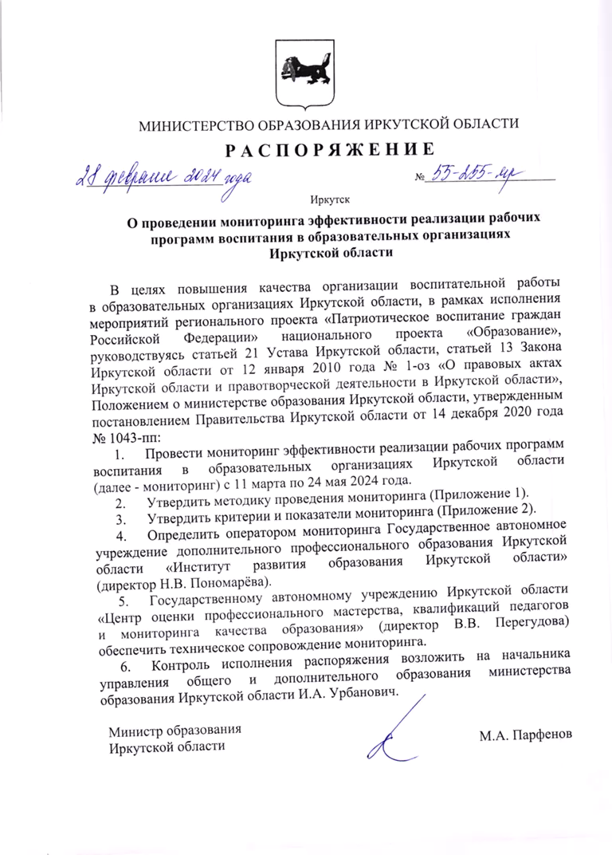
Нормативно-правовые акты, регламентирующие проведение мониторинга

Slide 3

Направление 1. Условия реализации рабочей
программы воспитания
Направление 1. Условия реализации рабочей программы воспитания
Шок
Критерий 1. Нормативно-правовое обеспечение
реализации рабочей программы воспитания
Неопределенность
Наилучших
Осознание
Образовательных
Результат
Результатов

Slide 4
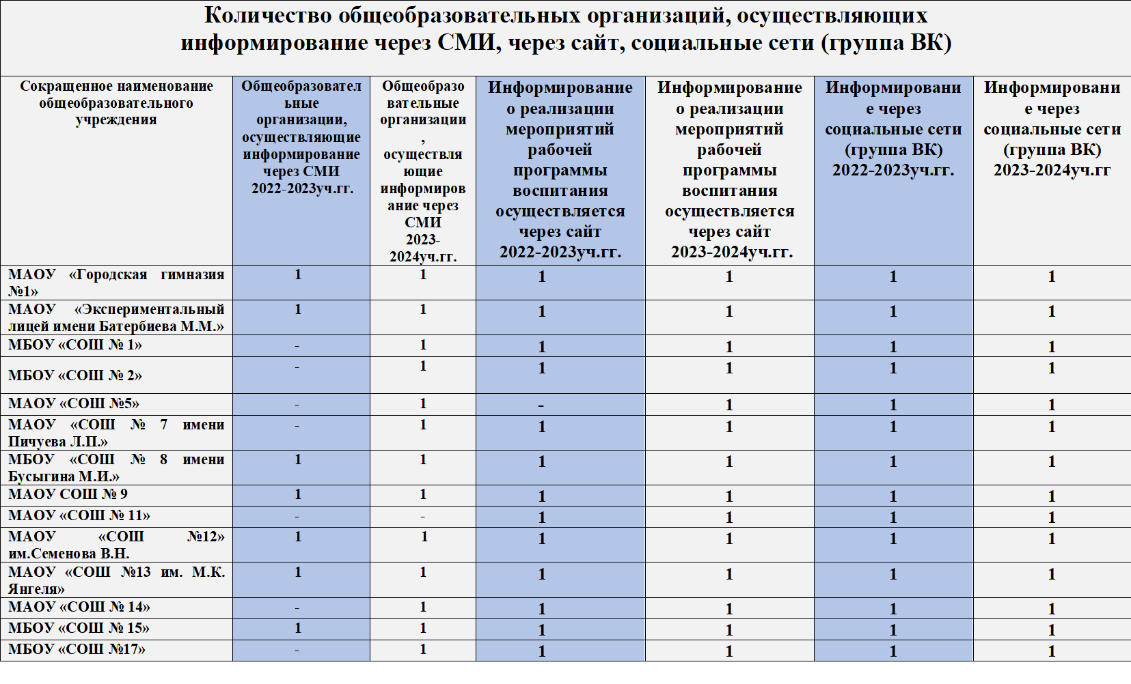
Направление 1. Условия реализации рабочей программы воспитания
Критерий 3. Информационное обеспечение реализации рабочей программы воспитания

Slide 5
Критерий 4 «Кадровое обеспечение реализации РПВ»

Slide 6

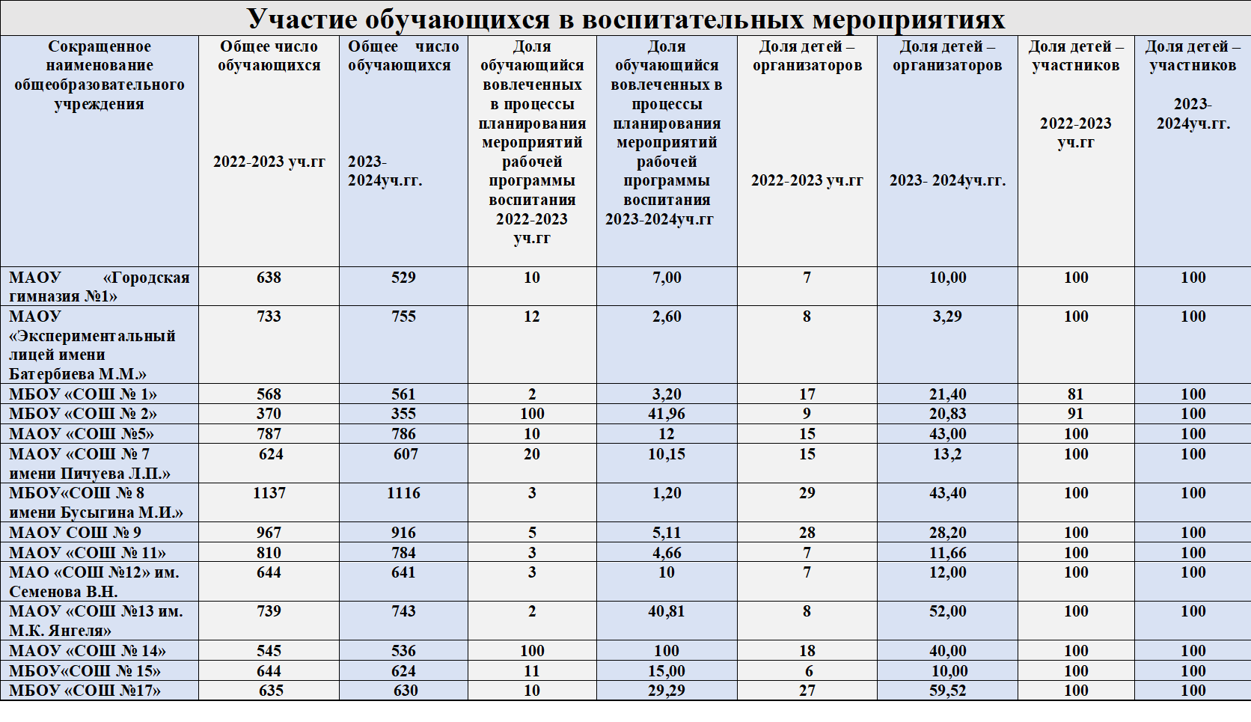
Направление 2 «Процессы реализации рабочих программ воспитания» критерий 1 «Участие учащихся в воспитательных мероприятиях»

Slide 7


Направление 2 «Процессы реализации рабочих программ воспитания» критерий 1 «Участие учащихся в воспитательных мероприятиях»
Участие обучающихся в воспитательных мероприятиях
Муниципальное общеобразовательное учреждение | Доля детей – организаторов 2023- 2024уч.гг. | Динамика | Доля детей – участников 2023- 2024уч.гг. | Динамика
МАОУ «Городская гимназия №1» | 10,00 | +3 | 100 | -
МАОУ «Экспериментальный лицей имени Батербиева М.М.» | 3,29 | - | 100
МБОУ «СОШ № 1» | 21,40 | +4,40 | 100 | +19
МБОУ «СОШ № 2» | 20,83 | +11,83 | 100 | +9
МАОУ «СОШ №5» | 43,00 | +28 | 100 | -
МАОУ «СОШ № 7 имени Пичуева Л.П.» | 13,2 | -1,98 | 100 | -
МБОУ «СОШ № 8 имени Бусыгина М.И.» | 43,40 | +4,40 | 100 | -
МАОУ СОШ № 9 | 28,20 | +0,20 | 100 | -
МАОУ «СОШ № 11» | 11,66 | +4,66 | 100 | -
МАО «СОШ №12» им. Семенова В.Н. | 12,00 | +5 | 100 | -
МАОУ «СОШ №13 им. М.К. Янгеля» | 52,00 | +44 | 100 | -
МАОУ «СОШ № 14» | 40,00 | +22 | 100 | -
МБОУ «СОШ № 15» | 10,00 | +4 | 100 | -
МБОУ «СОШ №17» | 59,52 | +32,52 | 100 | -

Slide 8
Критерий 2. Вовлечение родителей (законных представителей) в воспитательные мероприятия
Вовлечение родителей (законных представителей) в воспитательные мероприятия
Муниципальное общеобразовательное учреждение | В процессы планирования мероприятий РПВ 2023-2024 уч.гг | Динамика | В качестве организаторов 2023-2024 уч.гг | Динамика | В качестве участников 2023-2024 уч.гг | Динамика
МАОУ «Городская гимназия №1» | 4,00 | +1 | 30,00 | + 27 | 100 | -
МАОУ «Экспериментальный лицей имени Батербиева М.М.» | 4,11 | + 0,11 | 4,79 | +0,79 | 96 | -
МБОУ «СОШ № 1» | 5,70 | + 5,70 | 5,70 | -22,70 | 100 | -
МБОУ «СОШ № 2» | 11,90 | +11,90 | 5,95 | -30,95 | 53,0 | -14
МАОУ «СОШ №5» | 8,76 | -5,24 | 19,00 | - | 53,0 | -12
МАОУ «СОШ № 7 имени Пичуева Л.П.» | 11,70 | +8,70 | 11,17 | -8,17 | 100 | -
МБОУ «СОШ № 8 имени Бусыгина М.И.» | 0,40 | -3,60 | 2,20 | -17,20 | 88,4 | +11,4
МАОУ СОШ № 9 | 8,48 | +0,48 | 22,74 | +0,74 | 92 | -
МАОУ «СОШ № 11» | 3,89 | -1,89 | 17,09 | +15,09 | 100 | +32
МАОУ «СОШ №12» им. Семенова В.Н. | 15,00 | +12 | 11,00 | +4 | 45 | -55
МАОУ «СОШ №13 им. М.К. Янгеля» | 21,22 | +17,22 | 36,92 | +28,92 | 100 | -
МАОУ «СОШ № 14» | 12,00 | -15 | 21,00 | +8 | 100 | -
МБОУ «СОШ № 15» | 18,00 | +1 | 11,00 | +2 | 52 | +2
МБОУ «СОШ №17» | 14,88 | +3,88 | 48,88 | +19,88 | 100 | -

Slide 9
По критерию 3 «Осуществление социального партнерства при реализации РПВ»

Slide 10
По критерию № 4 «Формирование социальной активности обучающихся»
Формирование социальной активности обучающихся
Муниципальное общеобразовательное учреждение | Доля детей и молодежи, вовлеченных в деятельность общественных объединений 2022-2023 уч.гг | Доля детей и молодежи, вовлеченных в деятельность общественных объединений 2023-2024 уч.гг | Доля детей, участвующих в социальных проектах 2022-2023 уч.гг. | Доля детей, участвующих в социальных проектах 2023-2024 уч.гг | Доля детей и молодежи в качестве наставляемых 2022-2023 уч.гг. | Доля детей и молодежи в качестве наставляемых 2023-2024 уч.гг
МАОУ «Городская гимназия №1» | 9 | 100 | 10 | 100 | 6 | 50,00
МАОУ «Экспериментальный лицей имени Батербиева М.М.» | 38 | 10,68 | 23 | 18,90 | 55 | 45,75
МБОУ «СОШ № 1» | 25 | 100 | 100 | 100 | 9 | 13,20
МБОУ «СОШ № 2» | 7 | 33,92 | 37 | 16,67 | 0 | 14,28
МАОУ «СОШ №5» | 75 | 92,00 | 77 | 100 | 22 | 19,71
МАОУ «СОШ № 7 имени Пичуева Л.П.» | 20 | 15,06 | 100 | 100 | 43 | 43,82
МБОУ «СОШ № 8 имени Бусыгина М.И.» | 40 | 77,3 | 79 | 97,10 | 54 | 83,10
МАОУ СОШ № 9 | 5 | 5,00 | 55 | 56,47 | 44 | 14,58
МАОУ «СОШ № 11» | 42 | 24,74 | 42 | 100 | 0 | 39,50
МАОУ «СОШ №12» им. Семенова В.Н. | 9 | 12,00 | 100 | 100 | 6 | 81,00
МАОУ «СОШ №13 им. М.К. Янгеля» | 34 | 54,97 | 23 | 90,47 | 8 | 60,98
МАОУ «СОШ № 14» | 64 | 100 | 100 | 95,00 | 10 | 53,00
МБОУ «СОШ № 15» | 7 | 12,00 | 100 | 100 | 5 | 8,00
МБОУ «СОШ №17» | 52 | 66,72 | 100 | 100 | 14 | 53,92

Slide 11
Направление 3. Эффективность реализации рабочей программы воспитания
Критерий 1. Участие образовательной организации в проектах, позволяющих эффективно реализовать рабочую программу воспитания

Slide 12


Критерий 2. Участие учащихся в программах и проектах гражданско-патриотической направленности
Участие обучающихся в программах и проектах гражданско-патриотической направленности
Муниципальное общеобразовательное учреждение | Участие на федеральном уровне 2022-2023 уч.гг. | Участие на федеральном уровне 2023- 2024уч.гг. | Участие на региональном уровне 2022-2023 уч.гг. | Участие на региональном уровне 2023- 2024уч.гг. | Участие на муниципальном уровне 2022-2023 уч.гг. | Участие на муниципальном уровне 2023- 2024уч.гг.
МАОУ «Городская гимназия №1» | 1 | 1 | 1 | 1 | 1 | 1
МАОУ «Экспериментальный лицей имени Батербиева М.М.» | 1 | 1 | 1 | 1 | 1 | 1
МБОУ «СОШ № 1» | 1 | 1 | 0 | 1 | 1 | 1
МБОУ «СОШ № 2» | 1 | 1 | 0 | 0 | 1 | 1
МАОУ «СОШ №5» | 1 | 1 | 0 | 0 | 1 | 1
МАОУ «СОШ № 7 имени Пичуева Л.П.» | 1 | 1 | 1 | 1 | 1 | 1
МБОУ «СОШ № 8 имени Бусыгина М.И.» | 1 | 1 | 1 | 1 | 1 | 1
МАОУ СОШ № 9 | 1 | 1 | 1 | 1 | 1 | 1
МАОУ «СОШ № 11» | 1 | 1 | 1 | 1 | 1 | 1
МАОУ «СОШ №12» им.Семенова В.Н. | 1 | 1 | 1 | 1 | 1 | 1
МАОУ «СОШ №13 им. М.К. Янгеля» | 1 | 1 | 1 | 1 | 1 | 1
МАОУ «СОШ № 14» | 1 | 1 | - | 1 | 1 | 1
МБОУ «СОШ № 15» | 1 | 1 | 1 | 1 | 1 | 1
МБОУ «СОШ №17» | 1 | 1 | 1 | 1 | 1 | 1

Slide 13

Критерий 3. Участие учащихся в программах и проектах духовно-нравственной направленности
Участие обучающихся в программах и проектах духовно-нравственной направленности
Муниципальное общеобразовательное учреждение | Участие на федеральном уровне 2022-2023 уч.гг. | Участие на федеральном уровне 2023-2024 уч.гг. | Участие на региональном уровне 2022-2023 уч.гг. | Участие на региональном уровне 2023-2024 уч.гг. | Участие на муниципальном уровне 2022-2023 уч.гг. | Участие на муниципальном уровне 2023-2024 уч.гг.
МАОУ «Городская гимназия №1» | 0 | 0 | 1 | 1 | 1 | 1
МАОУ «Экспериментальный лицей имени Батербиева М.М.» | 1 | 1 | 1 | 1 | 1 | 1
МБОУ «СОШ № 1» | 1 | 1 | 1 | 1 | 1 | 1
МБОУ «СОШ № 2» | 1 | 0 | 0 | 0 | 0 | 1
МАОУ «СОШ №5» | 1 | 1 | 1 | 1 | 1 | 1
МАОУ «СОШ № 7 имени Пичуева Л.П.» | 1 | 1 | 1 | 1 | 1 | 1
МБОУ «СОШ № 8 имени Бусыгина М.И.» | 1 | 1 | 1 | 1 | 1 | 1
МАОУ СОШ № 9 | 1 | 1 | 1 | 1 | 1 | 1
МАОУ «СОШ № 11» | 0 | 1 | 1 | 1 | 1 | 1
МАОУ «СОШ №12» им. Семенова В.Н. | 0 | 1 | 1 | 0 | 1 | 1
МАОУ «СОШ №13 им. М.К. Янгеля» | 1 | 1 | 1 | 1 | 1 | 1
МАОУ «СОШ № 14» | 1 | 1 | 1 | 1 | 1 | 1
МБОУ «СОШ № 15» | 1 | 1 | 1 | 1 | 1 | 1
МБОУ «СОШ №17» | 1 | 1 | 0 | 1 | 1 | 1

Slide 14
Критерий 4. Участие учащихся в программах и проектах профориентационной направленности
Участие обучающихся в программах и проектах профориентационной направленности
Муниципальное общеобразовательное учреждение | Участие на федеральном уровне 2022-2023 уч.гг. | Участие на федеральном уровне 2023-2024 уч.гг. | Участие на региональном уровне 2022-2023 уч.гг. | Участие на региональном уровне 2023-2024 уч.гг. | Участие на муниципальном уровне 2022-2023 уч.гг. | Участие на муниципальном уровне 2023-2024 уч.гг.
МАОУ «Городская гимназия №1» | 1 | 1 | 0 | 1 | 1 | 1
МАОУ «Экспериментальный лицей имени Батербиева М.М.» | 1 | 1 | 1 | 1 | 1 | 1
МБОУ «СОШ № 1» | 1 | 1 | 1 | 1 | 1 | 1
МБОУ «СОШ № 2» | 0 | 1 |  | - |  | 1
МАОУ «СОШ №5» | 1 | 1 | 1 | 1 | 1 | 1
МАОУ «СОШ № 7 имени Пичуева Л.П.» | 0 | 1 | 1 | 1 | 1 | 1
МБОУ «СОШ № 8 имени Бусыгина М.И.» | 1 | 1 | 1 | 1 | 1 | 1
МАОУ СОШ № 9 | 1 | 1 | 1 | 1 | 1 | 1
МАОУ «СОШ № 11» | 1 | 1 | 0 | 1 | 1 | 1
МАОУ «СОШ №12» им. Семенова В.Н. | 1 | 1 | 0 | 1 | 1 | 1
МАОУ «СОШ №13 им. М.К. Янгеля» | 1 | 1 | 1 | 1 | 1 | 1
МАОУ «СОШ № 14» | 0 | 1 | 1 | 1 | 1 | 1
МБОУ «СОШ № 15» | 1 | - | 1 | 1 | 1 | 1
МБОУ «СОШ №17» | 1 | 1 | 1 | 1 | 1 | 1

Slide 15
Критерий 5. Участие учащихся в программах и проектах, направленных на формирование ценности научного познания
Участие обучающихся в программах и проектах, направленных на формирование ценности научного познания
Муниципальное общеобразовательное учреждение | Участие на федеральном уровне 2022-2023 уч.гг. | Участие на федеральном уровне 2023-2024 уч.гг | Участие на региональном уровне 2022-2023 уч.гг. | Участие на региональном уровне 2023-2024 уч.гг | Участие на муниципальном уровне 2022-2023 уч.гг | Участие на муниципальном уровне 2023-2024 уч.гг
МАОУ «Городская гимназия №1» | 1 | 1 | 1 | 1 | 1 | 1
МАОУ «Экспериментальный лицей имени Батербиева М.М.» | 1 | 1 | 1 | 1 | 1 | 1
МБОУ «СОШ № 1» |  | 1 | 1 | 1 | 1 | 1
МБОУ «СОШ № 2» | 1 | 1 | 0 | 0 | 1 | 1
МАОУ «СОШ №5» | 1 | 1 | 1 | 1 | 1 | 1
МАОУ «СОШ № 7 имени Пичуева Л.П.» |  | 1 | 1 | 1 | 1 | 1
МБОУ «СОШ № 8 имени Бусыгина М.И.» | 1 | 1 | 1 | 1 | 1 | 1
МАОУ СОШ № 9 | 1 | 1 | 1 | 1 | 1 | 1
МАОУ «СОШ № 11» | 1 | 1 | 1 | 1 | 1 | 1
МАОУ «СОШ №12» им.Семенова В.Н. | 1 | 1 | 1 | 1 | 1 | 1
МАОУ «СОШ №13 им. М.К. Янгеля» | 1 | 1 | 1 | 1 | 1 | 1
МАОУ «СОШ № 14» |  |  |  | 1 | 1 | 1
МБОУ «СОШ № 15» | 1 | 1 |  | 1 | 1 | 1
МБОУ «СОШ №17» | 1 | 1 | 1 | 1 | 1 | 1

Slide 16
Критерий 6. Участие учащихся в программах и проектах, направленных на формирование культуры здоровья
Участие обучающихся в программах и проектах, направленных на формирование культуры здоровья
Муниципальное общеобразовательное учреждение | Участие на федеральном уровне 2022-2023 уч.гг. | Участие на федеральном уровне 2023-2024 уч.гг. | Участие на региональном уровне 2022-2023 уч.гг. | Участие на региональном уровне 2023-2024 уч.гг. | Участие на муниципальном уровне 2022-2023 уч.гг. | Участие на муниципальном уровне 2023-2024 уч.гг.
МАОУ «Городская гимназия №1» | 1 | 1 | 1 | 1 | 1 | 1
МАОУ «Экспериментальный лицей имени Батербиева М.М.» | 1 | 1 | 1 | 1 | 1 | 1
МБОУ «СОШ № 1» | 1 | 1 | 1 | 1 | 1 | 1
МБОУ «СОШ № 2» | 0 | 0 | 0 | 0 | 1 | 1
МАОУ «СОШ №5» | 1 | 1 | 1 | 1 | 1 | 1
МАОУ «СОШ № 7 имени Пичуева Л.П.» |  |  | 1 | 1 | 1 | 1
МБОУ «СОШ № 8 имени Бусыгина М.И.» | 1 | 1 | 1 | 1 | 1 | 1
МАОУ СОШ № 9 | 1 | 1 | 1 | 1 | 1 | 1
МАОУ «СОШ № 11» | 1 | 1 | 1 | 1 | 1 | 1
МАОУ «СОШ №12» им. Семенова В.Н. | 1 | 1 | 1 | 1 | 1 | 1
МАОУ «СОШ №13 им. М.К. Янгеля» | 1 | 1 | 1 | 1 | 1 | 1
МАОУ «СОШ № 14» |  | 1 | 1 | 1 | 1 | 1
МБОУ «СОШ № 15» | 1 | 1 | 1 | 1 | 1 | 1
МБОУ “СОШ №17» | 1 | 1 | 1 | 1 | 1 | 1

Slide 17
Критерий 7. Участие учащихся в программах и проектах экологической направленности
Участие обучающихся в программах и проектах экологической направленности
Муниципальное общеобразовательное учреждение | Участие на федеральном уровне 2022-2023 уч.гг. | Участие на федеральном уровне 2023-2024 уч.гг. | Участие на региональном уровне 2022-2023 уч.гг. | Участие на региональном уровне 2023-2024 уч.гг. | Участие на муниципальном уровне 2022-2023 уч.гг. | Участие на муниципальном уровне 2023-2024 уч.гг.
МАОУ «Городская гимназия №1» | 1 | 1 | 1 | 1 | 1 | 1
МАОУ «Экспериментальный лицей имени Батербиева М.М.» | 1 | 1 | 1 | 1 | 1 | 1
МБОУ «СОШ № 1» | 0 | 1 | 1 | 1 | 1 | 1
МБОУ «СОШ № 2» | 0 | 1 |  | 0 | 1 | 1
МАОУ «СОШ №5» | 1 | 1 | 1 | 1 | 1 | 1
МАОУ «СОШ № 7 имени Пичуева Л.П.» | 0 | 1 | 1 | 1 | 1 | 1
МБОУ «СОШ № 8 имени Бусыгина М.И.» | 1 | 1 | 1 | 1 | 1 | 1
МАОУ СОШ № 9 | 1 | 1 |  | 0 | 1 | 1
МАОУ «СОШ № 11» | 1 | 1 | 1 | 1 | 1 | 1
МАОУ «СОШ №12» им.Семенова В.Н. | 1 | 1 | 1 | 1 | 1 | 1
МАОУ «СОШ №13 им. М.К. Янгеля» | 1 | 1 | 1 | 1 | 1 | 1
МАОУ «СОШ № 14» | 1 | 1 | 1 | 1 | 1 | 1
МБОУ «СОШ № 15» |  | 0 | 1 | 0 | 1 | 1
МБОУ «СОШ №17» | 1 | 1 | 1 | 1 | 1 | 1

Slide 18
Критерий 8. Организация профилактической работы противодействия идеологии терроризма на основе традиционных российских духовно-нравственных ценностей

Slide 19
Критерий 9. Наличие успешной практики реализации мероприятий рабочей программы воспитания на мероприятиях, конкурсах
Наличие успешной практики реализации мероприятий рабочей программы воспитания на мероприятиях, конкурсах
Муниципальное общеобразовательное учреждение | Участие на федеральном уровне 2022-2023 уч.гг. | Участие на федеральном уровне 2023-2024 уч.гг. | Участие на региональном уровне 2022-2023 уч.гг. | Участие на региональном уровне 2023-2024 уч.гг. | Участие на муниципальном уровне 2022-2023 уч.гг. | Участие на муниципальном уровне 2023-2024 уч.гг.
МАОУ «Городская гимназия №1» | 0 | 1 | 1 | 1 | 1 | 1
МАОУ «Экспериментальный лицей имени Батербиева М.М.» | 1 | 0 | 1 | 1 | 1 | 1
МБОУ «СОШ № 1» | 0 | 1 | 0 | 1 | 0 | 0
МБОУ «СОШ № 2» | 0 | 0 | 1 | 1 | 1 | 1
МАОУ «СОШ №5» | 0 | 0 | 1 | 1 | 1 | 1
МАОУ «СОШ № 7 имени Пичуева Л.П.» | 1 | 0 | 1 | 1 | 1 | 0
МБОУ «СОШ № 8 имени Бусыгина М.И.» | 0 | 0 | 1 | 1 | 1 | 1
МАОУ СОШ № 9 | 0 | 0 | 1 | 1 | 1 | 1
МАОУ «СОШ № 11» | 0 | 0 | 0 | 1 | 1 | 1
МАОУ «СОШ №12» им.Семенова В.Н. | 0 | 0 | 1 | 0 | 1 | 1
МАОУ «СОШ №13 им. М.К. Янгеля» | 1 | 1 | 1 | 1 | 1 | 1
МАОУ «СОШ № 14» | 0 | 0 | 1 | 0 | 1 | 0
МБОУ «СОШ № 15» | 0 | 0 | 0 | 0 | 0 | 0
МБОУ «СОШ №17» | 0 | 0 | 1 | 0 | 0 | 1

Slide 20
Критерий 10. Публикация опыта реализации рабочей программы воспитания
Публикация опыта реализации рабочей программы воспитания
Муниципальное общеобразовательное учреждение | В печатных изданиях 2022-2023 уч.гг. | В печатных изданиях 2023-2024 уч.гг. | В открытом информационном пространстве 2022-2023 уч.гг. | В открытом информационном пространстве 2023-2024 уч.гг. | «Упакованная практика» 2022-2023 уч.гг. | «Упакованная практика» 2023-2024 уч.гг.
МАОУ «Городская гимназия №1» | 0 | 1 | 0 | 0 | 0 | 0
МАОУ «Экспериментальный лицей имени Батербиева М.М.» | 1 | 1 | 1 | 1 | 1 | 1
МАОУ «СОШ № 7 имени Пичуева Л.П.» | 0 | 0 | 0 | 1 | 1 | 1
МБОУ «СОШ № 8 имени Бусыгина М.И.» | 1 | 1 | 1 | 1 | 1 | 1
МАОУ СОШ № 9 | 0 | 0 | 1 | 1 | 1 | 1
МАОУ «СОШ № 11» | 0 | 1
МАОУ «СОШ №13 им. М.К. Янгеля» | 0 | 0 | 1 | 1 | 1 | 1

Slide 21


Руководителям муниципальных общеобразовательных учреждений в течение 2024-2025 учебного года:
1) обеспечить размещение информации об участии педагогов, учащихся и их родителей (законных представителей) в различных мероприятиях на интернет-ресурсах для подтверждения тех или иных показателей и критериев;
2) подготовить и опубликовать методические разработки в области воспитательной работы;
3) предусмотреть повышение квалификации педагогических работников и управленческих кадров по направлению «Воспитательная работа».

